Slide 1
„Sveikata visus metus 2021“
Balandžio mėnesio iššūkis – „Juokas – vienintelis užkrečiamas dalykas, kurio nereikia bijoti ir saugotis (emocinė sveikata)“

Slide 2
Rokiškio rajono Kamajų Antano Strazdo gimnazijos komandos „Vitaminas C“ pristatymas
Juokas – vaistas nuo daugybės ligų!
Jis nieko nekainuoja.
Juokas įkvepia geriems darbams, suartina bičiulystei.
Juokas šypsena nuotaika gera!
Juokui pavaldžios viso pasaulio žmonių širdys.

Slide 3
Juokas – vertybė nuo neatmenamų laikų. Jį vertino ir „didieji protai“, štai:
Linksmumas – tai dangus, po kuriuo žydi visa, išskyrus pyktį. Žanas Polis
Humoras – gelbėjimo ratas gyvenimo bangose. V. Rable
Žmogus smagiai juokiasi – vadinasi, geras žmogus. M. de Montenis
Juokas – tai žmonių meilė. L. Tolstojus
Kol galite, gyvenkite linksmai. Seneka
Juokas – tarsi saulė: jis išveja žiemą iš žmogaus širdies. Viktoras Hugo
Prarasta diena – toji, kurią ne karto nenusijuokėte. Ž. M. Giujo
Iš visų kūno judesių kvatojimas yra sveikiausias; jis skatina virškinimą, kraujotaką ir sužadina visų organų gyvybines jėgas. K. V. Hufelandas
Ir taip toliau...

Slide 4
Mūsų komandos nariai kviečia visus smagiai pasijuokti iš savo linksmų nutikimų!
Net neatsimenu tiksliai, kada įvyko, bet buvo ne tik juokingiausias, bet ir gėdingiausias nutikimas. Manau, tikrai visi buvot bent vieną kartą pavadinę mokytoją mama. O aš rusų kalbos mokytoją pavadinau močiute. Tada juokėmės visa klasė... Tai čia buvo mano juokingiausias atsitikimas mokykloje. O koks jūsų?..
„MOČIUTĖ“

Slide 5
Šių mokslo metų pradžioje auklėtoja išsivežė mūsų klasę plaukti baidarėmis. Pasiskirstėme po du. Aišku, baisiausia buvo įkristi į šaltą vandenį. Ačiū Dievui, to nenutiko, bet mūsų laukė kiti netikėtumai... Aš su klasioke plaukėme pirmi, bet staiga ,,neišėmėme" vieno posūkio ir įplaukėme tiesiai į nendresǃ To mūsų draugai nematė ir kai mes pradėjome šūkauti, jie išsigando: atrodė, kad ,,baubas‘‘ sėdi nendryne.... Vos vos iš ten išplaukėme. Vėliau, bandant praplaukti pro siaurą tiltelį, įstrigo pora baidarių, dėl to susidarė labai didelė spūstis... O daugiausiai juoko sukėlė auklėtojos įkritimas į vandenį vos parplaukusǃ Ji kone septynis kilometrus plaukė ir nesušlapo, bet kai atrodė, kad kelionė baigėsi, auklėtoja ,,išsimaudė‘‘...
„PASIPLAUKIOJIMAS“

Slide 6
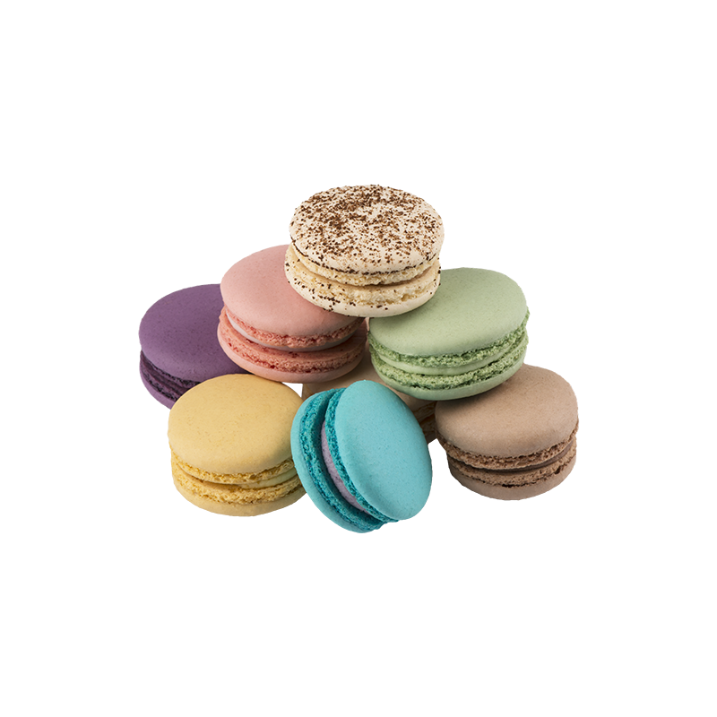
Aš ir kitos dvi draugės nutarėme per pertrauką nueiti į parduotuvę sausainių. Grįžusios į mokyklą, sausainių maišelį pasidėjome ant staliuko. Staiga pasigirdo žviegimas, po to juokas, o aš jaučiu, kad trise jau gulime ant grindųǃ.. Apsidairiusi pamačiau, kad aplink mus — sutrupėję sausainiai... Pasirodo, Elzė imdama sausainį, ant maišiuko pamatė vorą (vėliau paaiškėjo, kad ten musė) ir jį su visu sausainių maišeliu sviedė į sieną, tuo pat metu suoliukas sujudėjo ir mes kartu su juo nuvirtome... Likome ne tik neparagavusios nė vieno sausainio ir veltui išleidusios 3 eurus, bet dar ir turėjome surinkti visus trupinius trupinėlius...
„sausainių neparagavome!“

Slide 7
„Juokas nugalėjo!“
Prisimenu, lyg tai būtų vykę vakar. Aš ir vienas iš mano klasiokų mokyklos renginio metu ėjome pristatyti savo klasės linksmiausią nuotykį. Iš pradžių bandėme susilaikyti ir patys nesijuokti, bet pabaigoje tiesiog neištvėrėme... Visa mokykla skambėjo juoku nuo mudviejų nevaldomų emocijų! Buvo smagu matyti ir linksmai nusiteikusius klasiokus...

Slide 8
„LAIMINGA PABAIGA“
Vieną rudens dieną mes su klase (buvome aštuntokai) vykome į žygį su baidarėmis. Man teko plaukti su klasioku Luku, kuris, kaip paaiškėjo vėliau, įsidrąsinęs tampa labai judrus...
Plaukėme apie 15 kilometrų. Įpusėjus kelionei Lukas sugalvojo pasižiūrėti atgal... Mūsų baidarė taip sujudėjo, jog atrodė, bus blogai... Pusė baidarės jau buvo po vandeniuǃ Laiku spėję atsitiesti, mes išgelbėjome save, du telefonus, visas maisto atsargas ir, aišku, pačią baidarę. Po to mes dar ,,sugebėjome‘‘ porą kartų įlėkti į nendres, tris kartus susidurti su kitais klasiokais ir grįžome su trečdaliu vandens baidarėje... Gal šie įvykiai atrodo truputį gąsdinantys, bet patikėkite — buvo labai smaguǃ

Slide 9
Štai tokios mūsų šių mokslo metų smagios istorijos. Taigi, juokimės į sveikatą! Ačiū, kad žiūrėjot, o gal ir nusišypsojote kartelį kitą. ☺
Komandos pasakoriai: Meda, Kipras, Augustė, Justina ir Paulina. Idėjos autorė Ramunė

